Slide 1
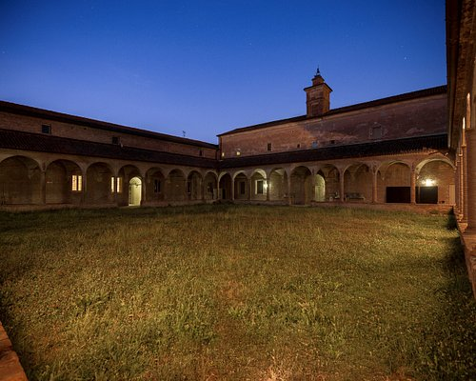
Consiglio Comunale del 31/01/2022

Slide 2
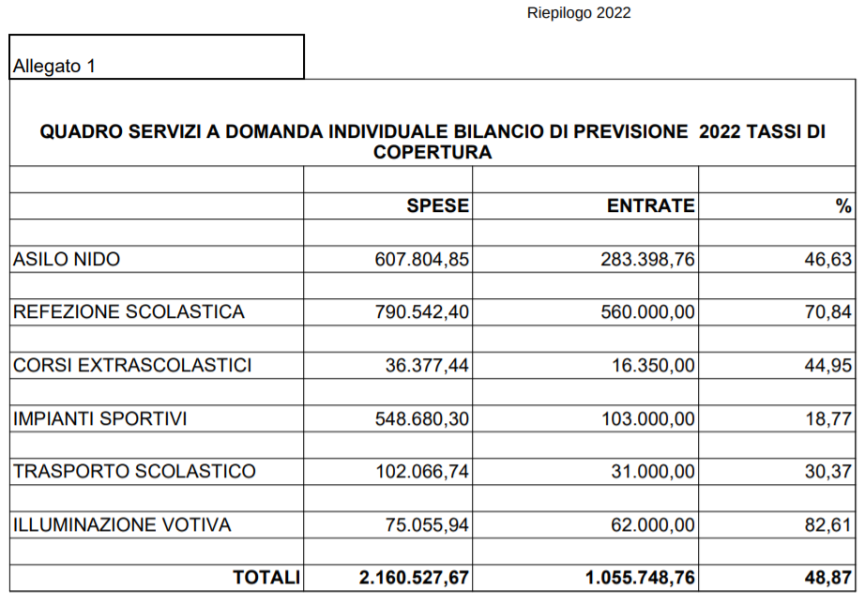
Servizi a domanda individuale 2022: definizione tasso di copertura

Slide 3
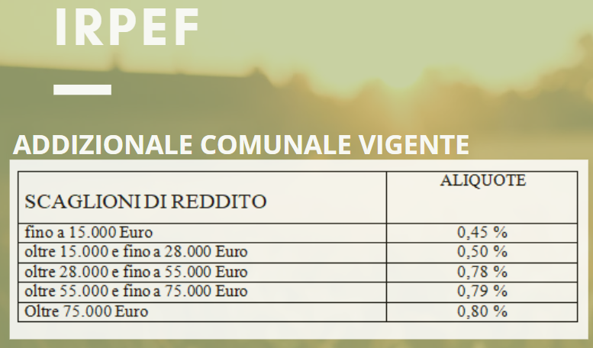
Addizionale Comunale (IRPEF): Approvazione aliquote e soglia di esenzione anno 2022
ADDIZIONALE COMUNALE 2022
SOGLIA ESENZIONE € 12.000
Equilibrio di Bilancio OK
SOGLIA ESENZIONE € 12.000

Slide 4
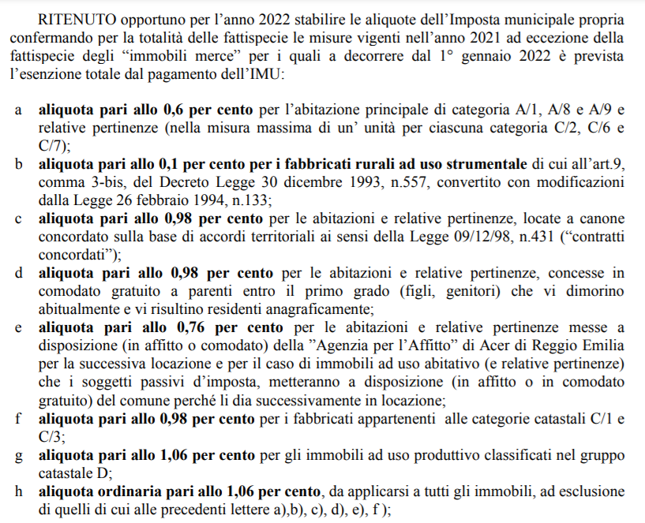
Imu – determinazione aliquote 2022

Slide 5
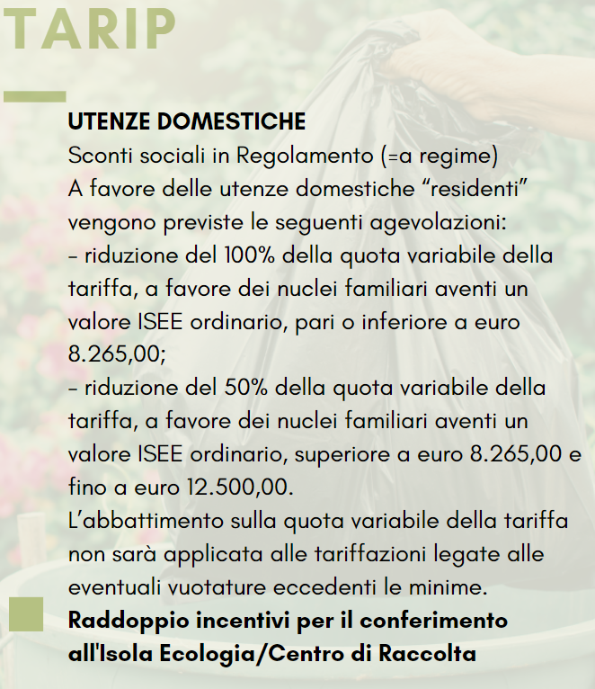
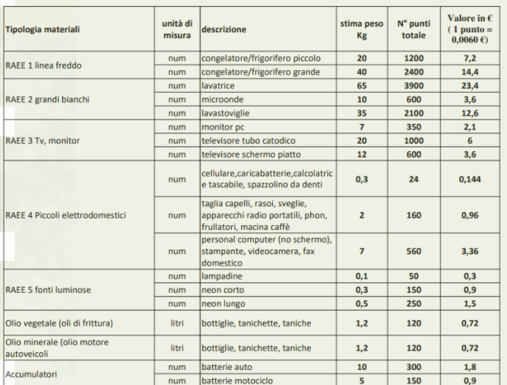
FOCUS TARIP

Slide 6
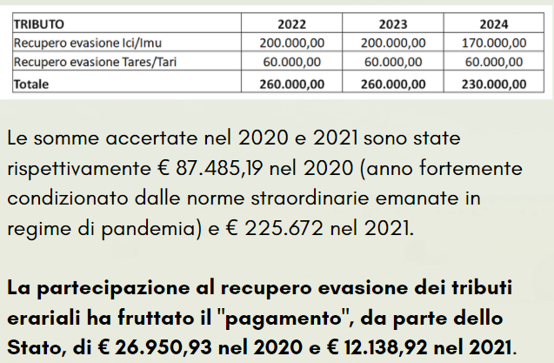
FOCUS LOTTA ALL’EVASIONE

Slide 7
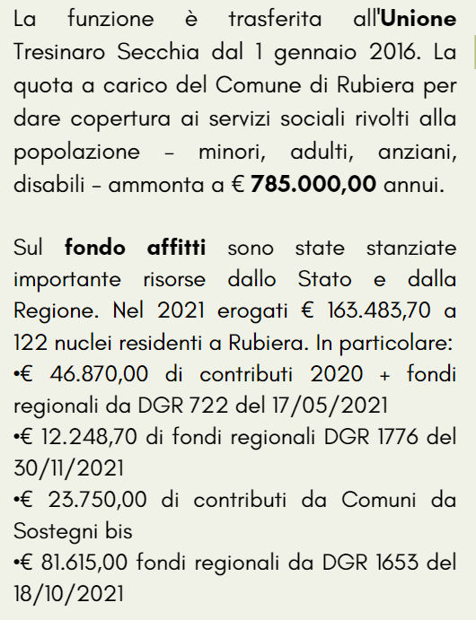
FOCUS WELFARE

Slide 8
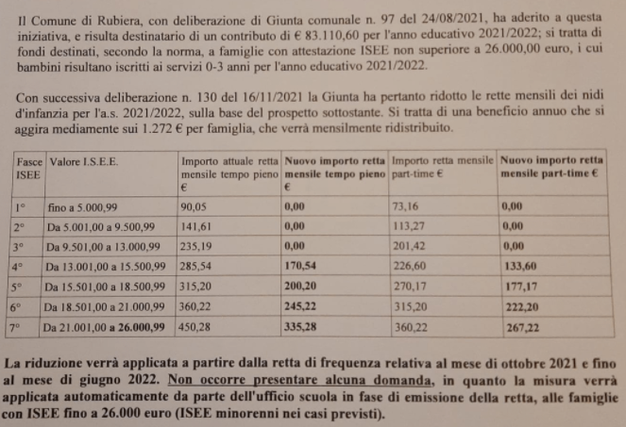
FOCUS SCUOLA E FAMIGLIE
SCUOLA STATALE
 | 2022 (previsione)
Prodotti di pulizia e spese generali | 15.000,00
convenzione ATA | 6.000,00
contributo “Progetto affettività”, mediazione culturale | 4.000,00
progetti di qualificazione | 27.000,00
integrazione sostegni scuola primaria, secondaria di I grado, secondaria di II grado (detratti rimborsi altri Comuni) | 270.000,00
Pre post scuola | 45.426,00
Mensa e doposcuola Bruchi e Farfalle | 95.830,00
Trasporto scolastico | 82.000,00
Tempo lungo materna statale | 17.600,00
Tempo estivo scuole infanzia statali | 7.000,00
SPESA A CARICO DEL COMUNE | 569.856,00
SPESA NETTO ENTRATE | 458.688,00
Bando Musica: € 5.000
Bando Sport: € 5.000

Slide 9
FOCUS CARO ENERGIA
Bollette Energetiche del Comune: Stime
Da 510.000 a 680.000 €
+ 170.000 €

Slide 10
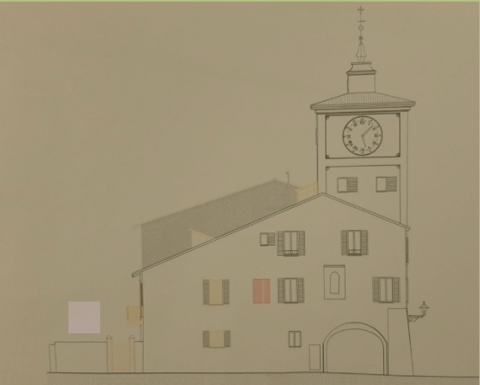
La nuova sede del Distretto Sociale di Rubiera – Torre dell’orologio
Investimento complessivo:
€ 1.285.000
Contributo da avanzo di amministrzione «Unione Tresinaro-Secchia»
€ 205.000
Bando rigenerazione urbana Regione ER
Finanziamento fino a 1 EM
Intervento già finanziato su annualità 2021

Slide 11
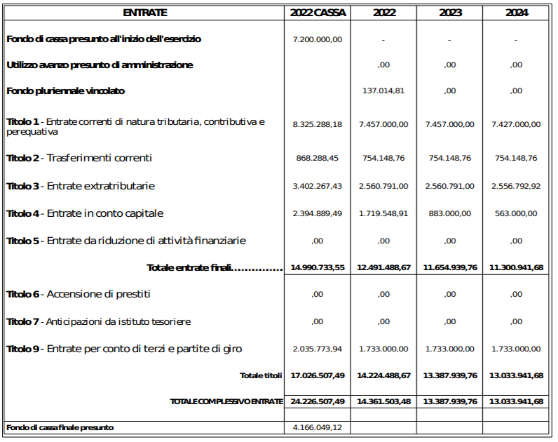
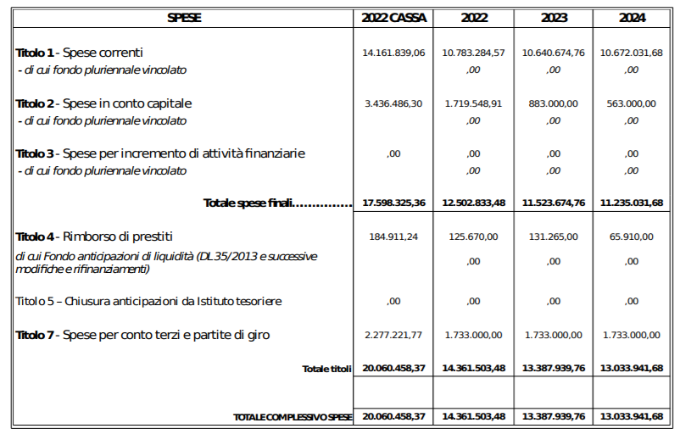
Bilancio di Previsione Rapporto Entrate/Spese

Slide 12
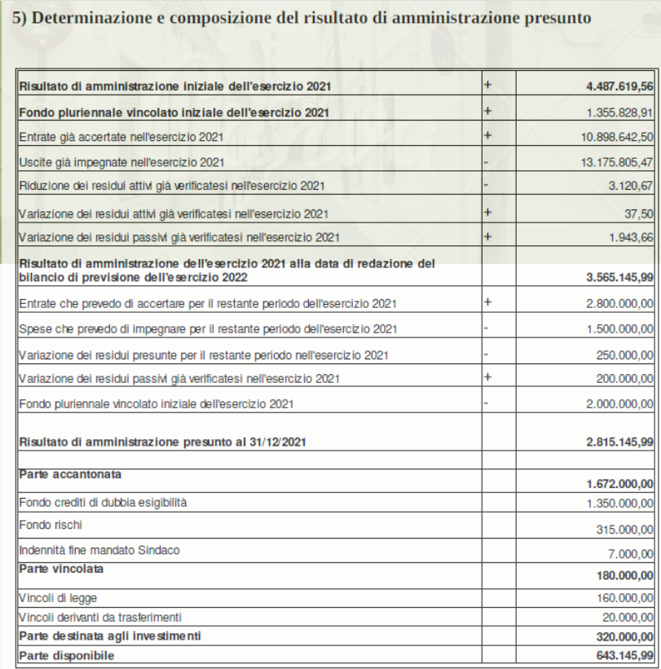
AVANZO PRESUNTO

Slide 13
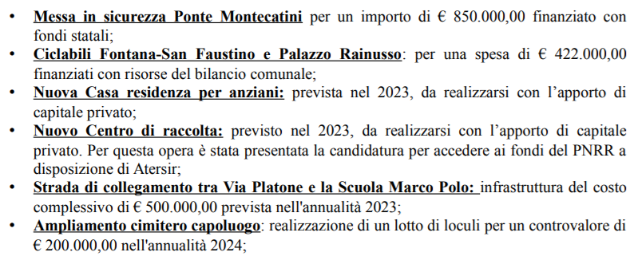
Programma investimenti Triennio 2022 – 2024 come da nota di aggiornamento al DUP 19/24 Sezione Strategica e 22/24 Sezione Operativa

